Slide 1


Állhat-e eltérő alvadási reakció az uroszepszis gyorsabb gyógyulása hátterében?
Dr. Simon Gerda, Dr. Lima Nikoletta, Prof. Dr. Csontos Csaba, Dr. Tóth Ildikó
PTE KK AITI
2025

Slide 2
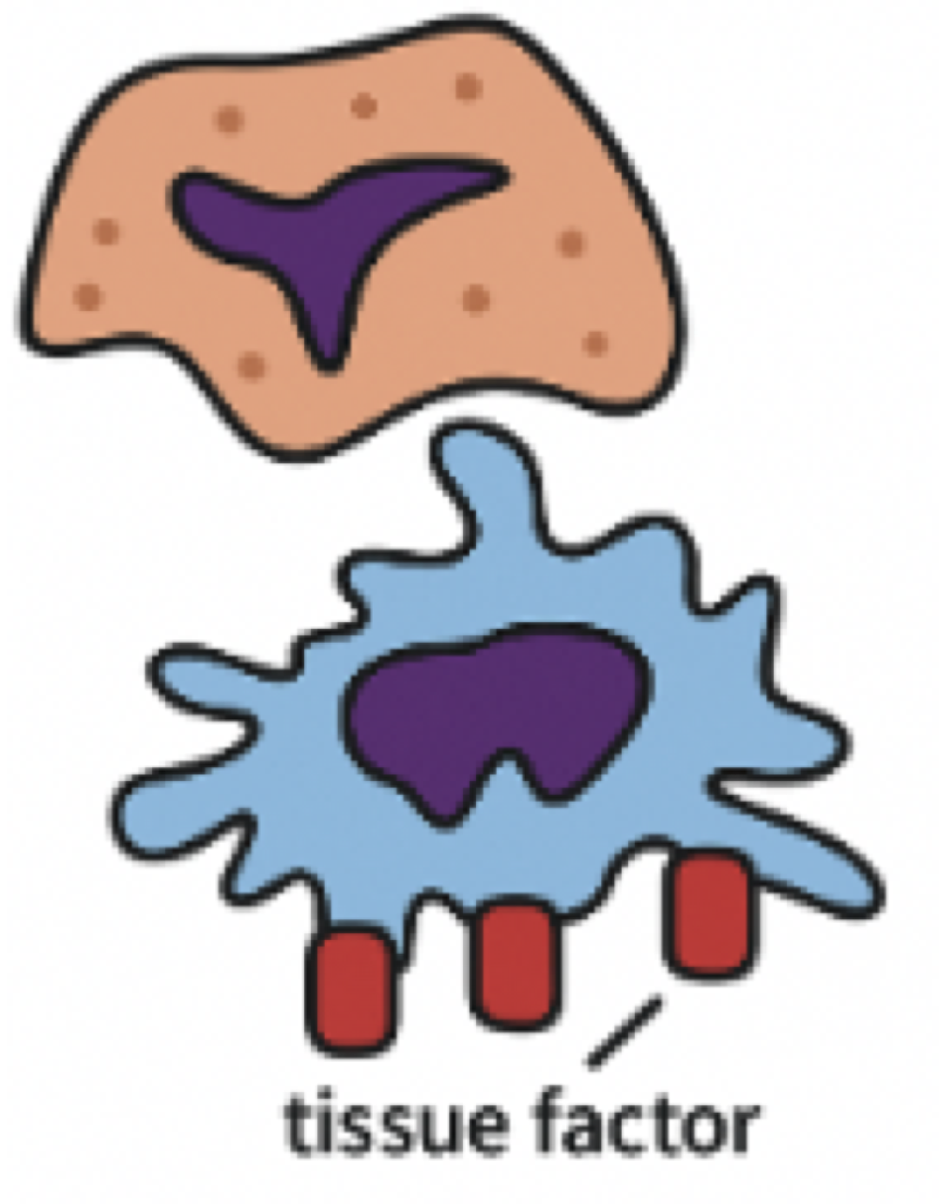
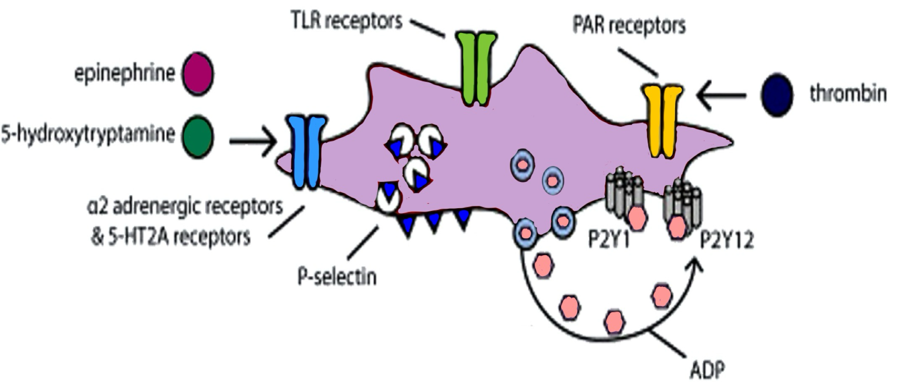
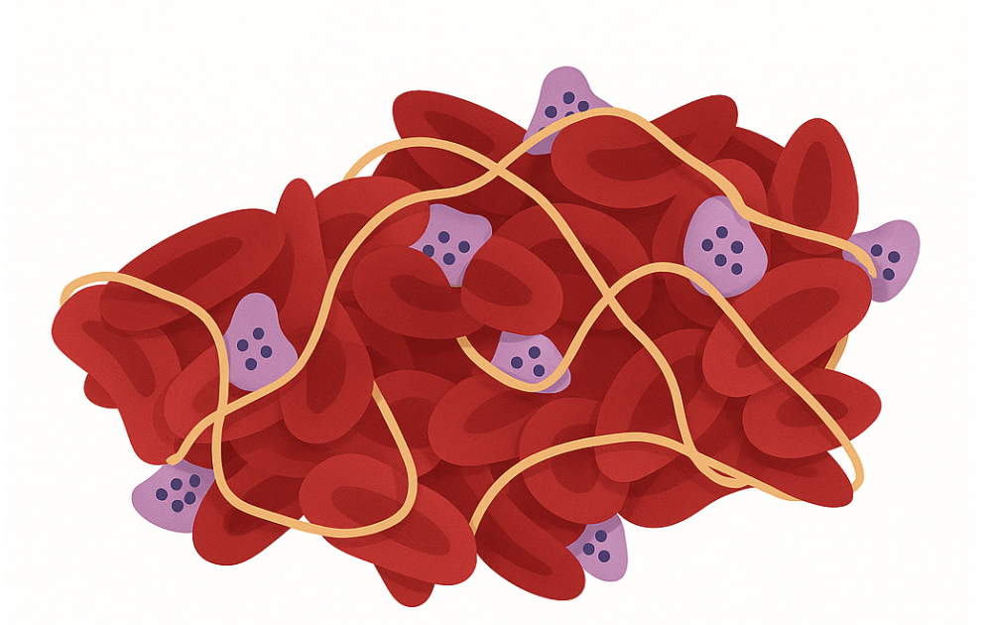

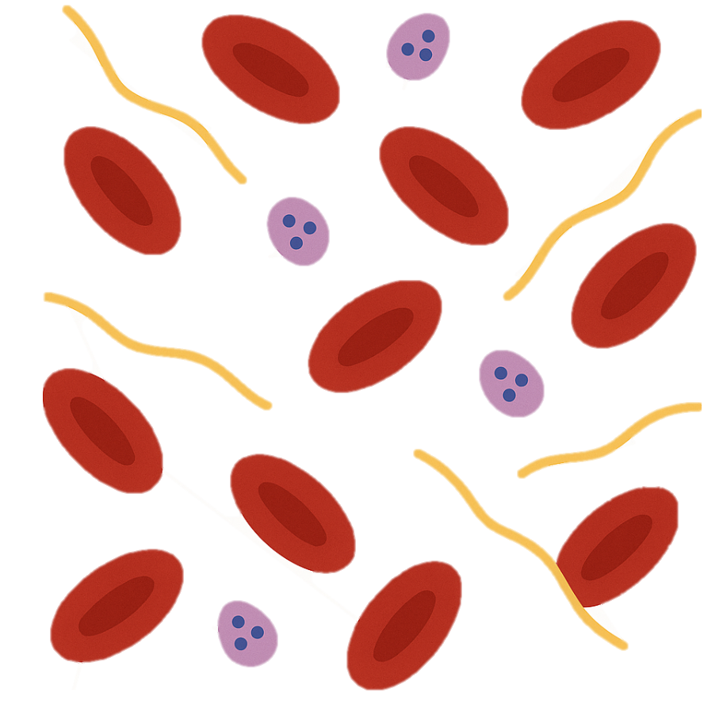

Diszregulált immunválasz
Szepszis és az alvadás
Leukocyta aktiváció
Thrombin burst
Extrinsic útvonal aktivációja
Nagy mennyiségű szöveti faktor
Thrombocyta aktiváció
Thrombocyta aggregáció
Fibrinolízis
Pathogén
Intrinsic útvonal aktivációja
Thrombus
Endotheliális sejt aktiváció és sérülés
Subendotheliális kollagén expozíciója
Szepszis:
Életet veszélyeztető szervi diszfunkció, amelyet a fertőzés okozta szabályozhatatlanná vált immunválasz idéz elő
Singer M et al: The Third International Consensus Definitions for Sepsis and Septic Shock (Sepsis-3). JAMA. 2016 Feb 23;315(8):801-10.
Fibrinolízis shutdown:
A fibrinolízis-shutdown a fibrinolitikus rendszer patológiás gátlása, melyben a plasmin-generáció és a fibrinháló degradáció elmarad, így a mikrotrombusok perzisztálnak, fokozva az organikus ischaemiát és szöveti károsodást.
Schmitt et al. Ann. Intensive Care (2019) Acute fibrinolysis shutdown occurs early in septic shock and is associated with increased morbidity and mortality: results of an observational pilot study
Immunothrombosis:
Az immunothrombosis a veleszületett immunválasz és a véralvadási kaszkád koordinált mikrotrombus-képződése a mikroérhálózatban, melynek célja a kórokozók lokalizálása és semlegesítése.
Maneta E et al (2023) Endothelial dysfunction and immunothrombosis in sepsis. Front. Immunol. 14:1144229.
Notes:
1. katt: A szepszis egy életet veszélyeztető szervi diszfunkció, amelyet a fertőzés okozta szabályozhatatlanná vált immunválasz idéz elő. A pathogén aktiválja a leukocytákat, a thrombocytákat illetve endotheliális sejt aktivációt és sérülést okoz.
2: katt: Ezen folyamatok révén megkeződik az immunothrombosis: Gyulladás során a neutrofil aktiváció NETózist eredményez, melynek során negatív töltésű DNS-hálók aktiválják a XII-es faktort, elindítva az intrinsic alvadási kaszkádot. A monocyták szöveti faktort expresszálnak, aktiválva az extrinsic útvonalat. A gyulladás endothelkárosodáshoz és kollagénexpozícióhoz vezet, ami thrombocyta-aktivációt és prokoaguláns faktorok termelődését váltja ki. A patogének közvetlenül is serkentik a thrombocytákat PAMP-okon keresztül.
3. katt: Az eredmény egy gyulladásos thrombus, amely nemcsak thrombocytákat és fibrint, hanem DNS-t, leukocytákat, komplementet és kórokozókat is tartalmaz, hozzájárulva a mikrotrombusképződéshez, szervkárosodáshoz és DIC kialakulásához.
4. katt: Normál haemostasis esetén a thrombus a fibrinolítikus ágenseknek köszönhetően lízál
5. katt: Azonban septicus betegeknél bekövetkehet a fibrinolízis shutdown. Diszregulált gyulladás során a fokozott thrombintermelés PAI-1 felszabadulást indukál, amit az aktivált thrombocyták is erősítenek. A magas PAI-1 szint gátolja az endothel-eredetű tPA hatását, így fibrinolízis-rezisztencia alakul ki.

Slide 3
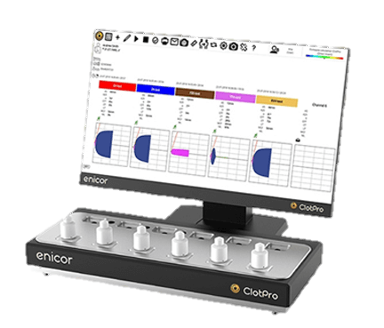
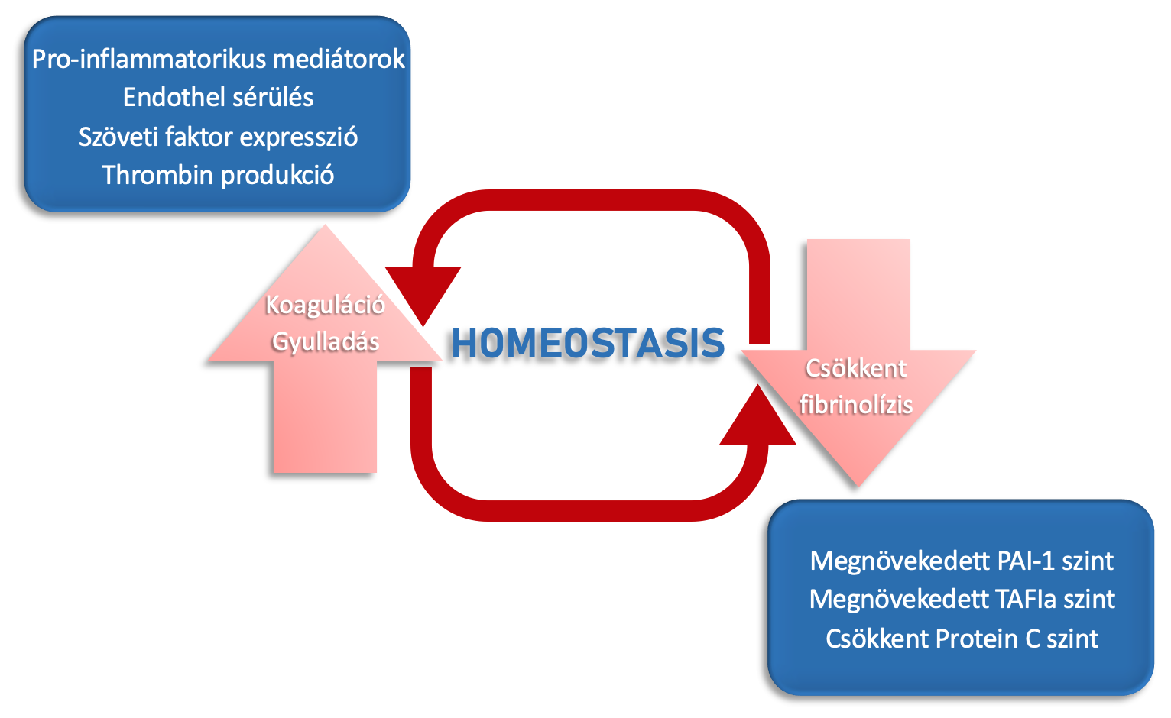
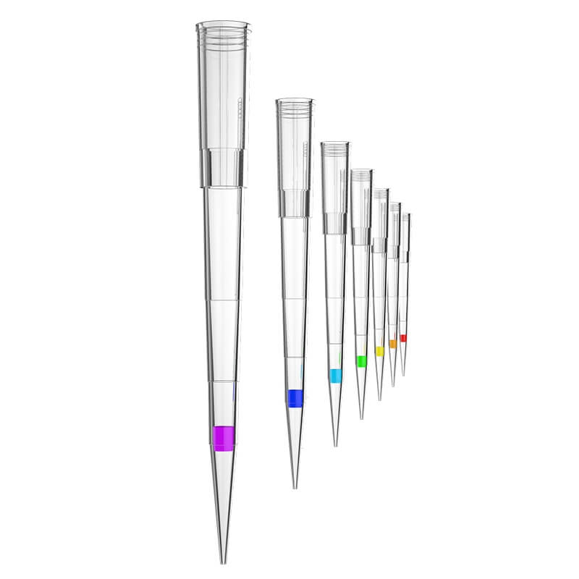
ClotPro és a fibrinolízis shutdown
Fibrinolízis shutdown:
a kezdeti aktivációt a fibrinolízis
hirtelen leállása követi, és ennek időtartama a háttér patológiától függ (LT> 300 sec)
Irodalmi háttér:
A plazminogén aktivációjának korai gátlása akut
fibrinolízis leálláshoz vezet, amely a vérrög stabilitásának
javulásával jár, azonban növeli a morbiditást és mortalitást
a szeptikus betegek körében.
Coupland et al. Critical Care, 2023; 27:55
A ClotPro viszkoelasztikus mérések TPA tesztje alkalmas a fibrinolízis shutdown mérésére, és segítheti a személyre szabott terápiát illetve annak monitorozását, ezzel minimalizálva a kritikus állapotú betegekben fellépő szövődményeket
Schmitt et al. Ann. Intensive Care, 2019; 9:19
Notes:
A szepszishez társuló haemosztázis-zavarok egyre inkább előtérbe kerülnek a kutatásokban, különösen a viszkoelasztikus, betegágy melletti (point-of-care) technológiák fejlődésével. Az olyan eszközök, mint a ClotPro, lehetővé teszik a véralvadási rendszer komplex és dinamikus vizsgálatát. A ClotPro egyik tesztje,, a TPA-teszt, nemcsak a trombusképződés idejét, hanem a fibrinolízis időtartamát is méri.
Az elmúlt években több tanulmány kimutatta, hogy szeptikus betegek esetén normális, csökkent, elhúzódó vagy teljesen leállt fibrinolízist is azonosítottak [114, 115].
Ezen ismeretek alapján fogalmazódott meg kutatásunk fő kérdése: észlelhető-e eltérő haemosztázis-profil az uroszeptikus betegek kedvezőbb klinikai kimenetele mögött, különös tekintettel a fibrinolízis dinamikájára? Ennek feltárására összehasonlítottuk az urosepsisben és a pneumónia által kiváltott szepszisben szenvedő betegek gyulladásos és haemosztázis-paramétereit, kiemelt figyelmet fordítva a TPA-teszt lysis idejére.

Slide 4
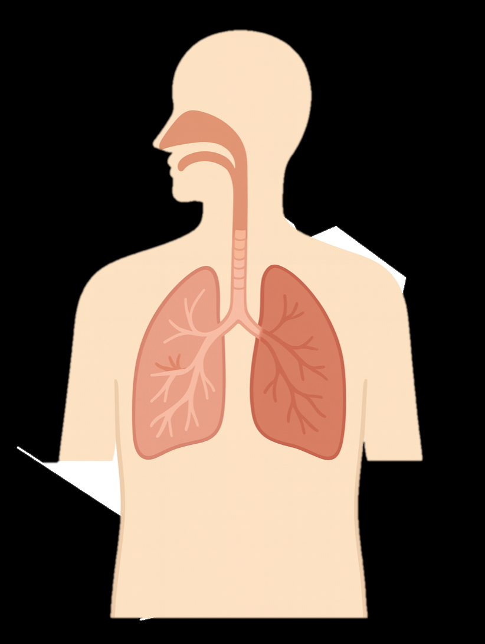
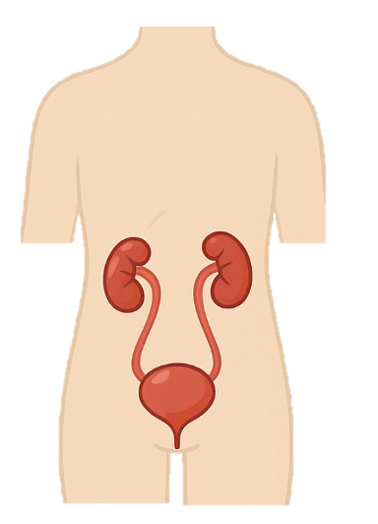

Célkitűzés
Intenzív osztályra felvett, klinikai kép alapján illetve mikrobiológiailag is igazoltan bakteriális fertőzésben szenvedő szeptikus — uroinfekció illetve tüdőgyulladás miatt — betegeknél a fibrinolízis shutdown jelenségének vizsgálata POCT módszerrel és konvencionális alvadási paraméterek mérésével.
Állhat-e az eltérő gyógyulási tendenciák hátterében eltérő koagulációs státusz?
Notes:
Ezen ismeretek alapján fogalmazódott meg kutatásunk fő kérdése: észlelhető-e eltérő haemosztázis-profil az uroszeptikus betegek kedvezőbb klinikai kimenetele mögött, különös tekintettel a fibrinolízis dinamikájára? Ennek feltárására összehasonlítottuk az urosepsisben és a pneumónia által kiváltott szepszisben szenvedő betegek gyulladásos és haemosztázis-paramétereit, kiemelt figyelmet fordítva a TPA-teszt lysis idejére.

Slide 5
Módszertan
Bevonásra kerültek a PTE KK AITI ITO-ra felvett szeptikus betegek,
  Góc alapján: uroszepszis (”U”) és pneumonia (”P”)
  Mintavétel az 1. (első 24 óra), 3. és 5. napon (T₁, T₂, T₃)
Időtartam: 2023.04.- 2024.10.
A klinikai paraméterek: vitális paraméterek, gyógyszerelés és mikrobiológiai leoltások
Mért laborparaméterek: gyulladásos paraméterek, konvencionális és ágy melletti POCT alvadási mérések (ClotPro)
Statisztikai elemzés:
  IBM SPSS Statistics vs. 20.: az adatok jellemzőinek és eloszlásának megfelelő tesztekkel (Fisher’s exact teszt, Mann-Whitney, T-próba) (p<0,05)
Etikai engedély: ETT TUKEB: BM/3049/2023 és 20783-5/2020/EÜIG

Slide 6
Módszertan
Bevonási kritériumok: (tájékozott beleegyezést követően)
  Felnőtt beteg (>18 életévet betöltötte)
  Újonnan diagnosztizált szepszis (tüdő vagy uroinfekció), SOFA > 2 plusz MAP < 65 Hgmm, vazopresszor igény és vagy laktát (> 2) és intenzíves felvétel igénye
  A klinikai kép alapján, illetve később mikrobiológiailag is igazoltan bakteriális infekcióban szenved
  A betegek várható túlélése meghaladja a 72 órát
Kizárási kritériumok:
  Nem elsődleges ellátás
  Malignus hematológiai/ immunológiai/ daganatos betegségben szenved
  Májelégtelenség, fulmináns hepatitis, dekompenzált májcirrhosis
  Várandósság
  A beteg vagy a hozzátartozója nem adta beleegyezését

Slide 7
Eredmények — Demográfia
 | Urosepsis (n=16) | Pneumonia (n=17) | p
Kor (év) | 67 (59-75) | 75 (64-79) | 0.010
Nem (férfi/nő) | 8/8 | 6/11 | 0.713
BMI (kg/m²) | 26.7 (23.9-32) | 29.7 (23.5-34.7) | 0.714
Hipertenzió (igen%) | 62.5% | 75% | 0.058
Diabetes mellitus (igen%) | 37.5% | 25% | 0.881
AKI (igen%) | 81.3% | 37.5% | 0.012
CRRT/IHD (igen%) | 31.3% | 5.9% | 0.059
ITO-n töltött napok | 5 (3-8) | 10 (6-18) | 0.010
Vérzés/trombózis szövődmény | 0 | 0
Mortalitás (%) | 35.7% | 52.9% | 0.551
Az értékeket mediánnal és interkvartilis tartománnyal (Q1–Q3), illetve darabszámmal és százalékban adtuk meg

Slide 8
Eredmények — Demográfia
T₁ - Felvétel napján | Urosepsis (n=16) | Pneumonia (n=17) | p
SOFA score | 9 (6-12) | 10 (8-12,5) | 0.385
APACHE II score | 21 (13.25-23.75) | 22 (16-26) | 0.670
Vazopresszor igény (igen%) | 82.4% | 93.8% | 0.316
Gépi lélegeztetés (igen%) | 68,8% | 25% | 0.013
Laktát (mmol/L) | 2 (1.3-4.5) | 1.15 (0.93-1.7) | 0.040
Horowitz quotient (PaO2/FiO2 arány) | 266 (140-340) | 157 (77.68-273.75) | 0.060
Hemokultúra pozitivitás (igen%) | 50% | 0% | >0.001
Az értékeket mediánnal és interkvartilis tartománnyal (Q1–Q3), illetve darabszámmal és százalékban adtuk meg

Slide 9
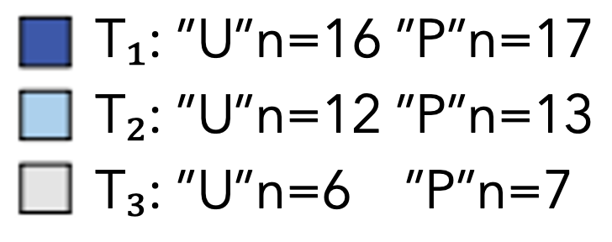

Eredmények — Score-ok
APACE II score
SAPS II score
*₃
*₄
*₁
*₂
Urosepsis (U) Pneumonia (P)
Urosepsis (U) Pneumonia (P)
* = p<0,05

Slide 10

Eredmények
Gyulladásos paraméterek
CRP (mg/l)
PCT (ng/l)
NLR
Neutrophil-to-lymphocyte ratio
*₅
*₉
*₄
*₇
*₁₁
*₂
*₆
*₁₀
*₁
*₁₂
*₈
*₃
*₅
Urosepsis (U) Pneumonia (P)
Urosepsis (U) Pneumonia (P)
Urosepsis (U) Pneumonia (P)
* = p<0,05
A további gyulladásos paraméterekben a két csoport között nem volt különbség: LDH, ferritin, IL-6

Slide 11
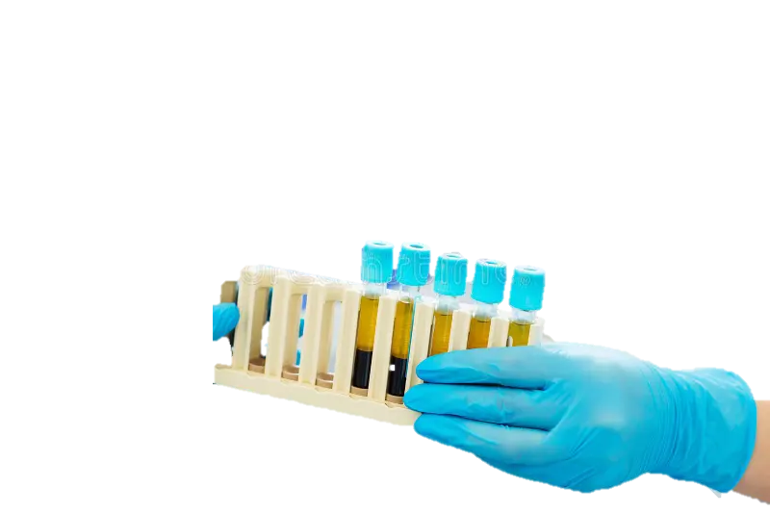

Eredmények
Konvencionális alvadási paraméterek
INR
D-dimer (ng/l)
Fibrinogén (g/l)
Thrombocyta (Giga/l)
*₁₀
*₄
*₉
*₃
*₈
*₂
*₆
*₁
*₅
*₇
Urosepsis (U) Pneumonia (P)
Urosepsis (U) Pneumonia (P)
Urosepsis (U) Pneumonia (P)
Urosepsis (U) Pneumonia (P)

Slide 12
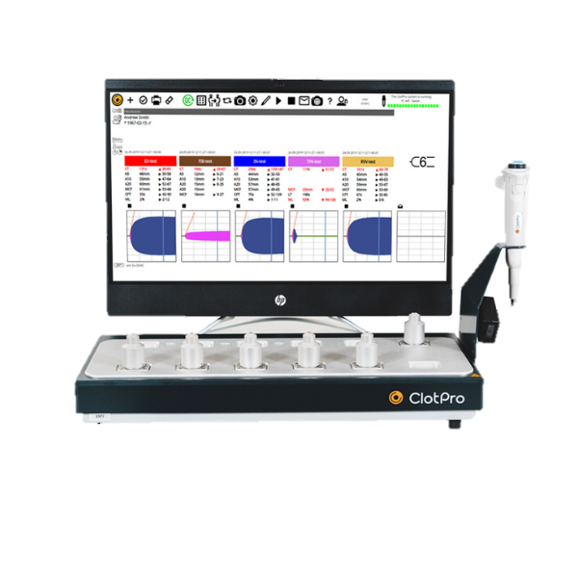

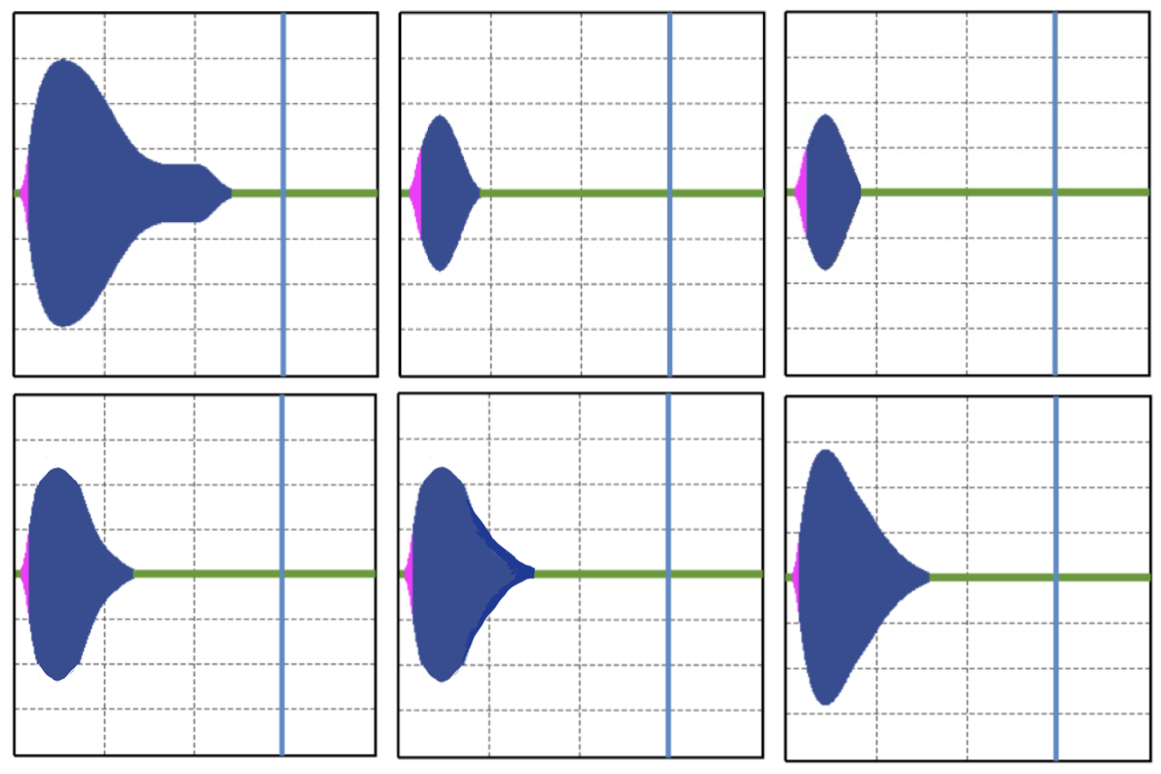
Eredmények
POCT mérések
1. nap
3. nap
5. nap
Urosepsis
 | Urosepsis | Pneumonia | p
T₁ Ex CT (s) | 77.5 (69.8–105.5) | 73.00 (61.0–83.0) | 0.322
T₂ Ex CT (s) | 56.0 (49.5–75.5) | 72.00 (66.0–79.0) | 0.253
T₃ Ex CT (s) | 58.5 (49.0–68.8) | 78.0 (66.5–85.5) | 0.222
Pneumonia
Ref. tart.: 38-65 sec
TPA tesztek eredményeinek átalgai alapján készített reprezentítv ábra
 | Urosepsis | Pneumonia | p
T₁ FIB MCF (mm) | 29.5 (24.5–36.0) | 26.0 (23.0–33.0) | 0.348
T₂ FIB MCF (mm) | 30.5 (24.5–33.3) | 28.0 (24.0–35.0) | 0.748
T₃ FIB MCF (mm) | 26.0 (26.0–28.3) | 31.0 (30.5–33.0) | 0.122
 | Urosepsis | Pneumonia | p
T₁ TPA LT (s) | 437.5 (294.3–763.3) | 310.5 (263.5–427.5) | 0.190
T₂ TPA LT (s) | 309.0 (282.0–408.8) | 369.0 (277.3–480.8) | 0.404
T₃ TPA LT (s) | 305.0 (271.0–367.5) | 553.0 (443.0–598.0) | 0.016
Ref. tart.: 9-27 mm
T₁: ”U”n=16 ”P” n=17, T₂: ”U”n=12 ”P” n=13, T₃: ”U”n=6 ”P” n=7
Az értékeket mediánnal és interkvartilis tartománnyal (Q1–Q3) adtuk meg

Slide 13
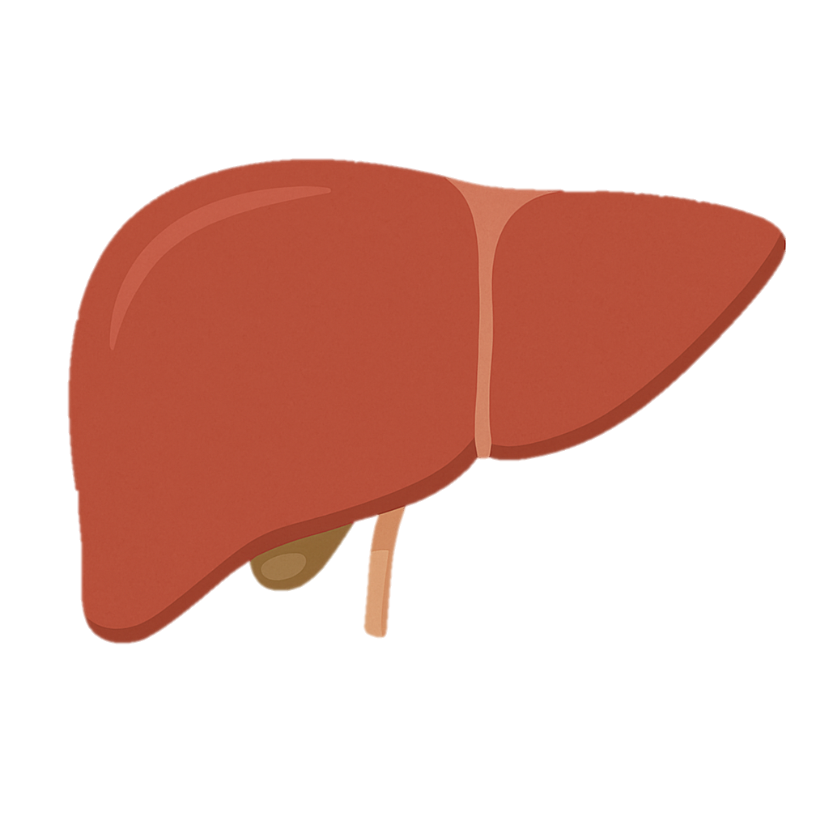
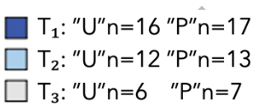
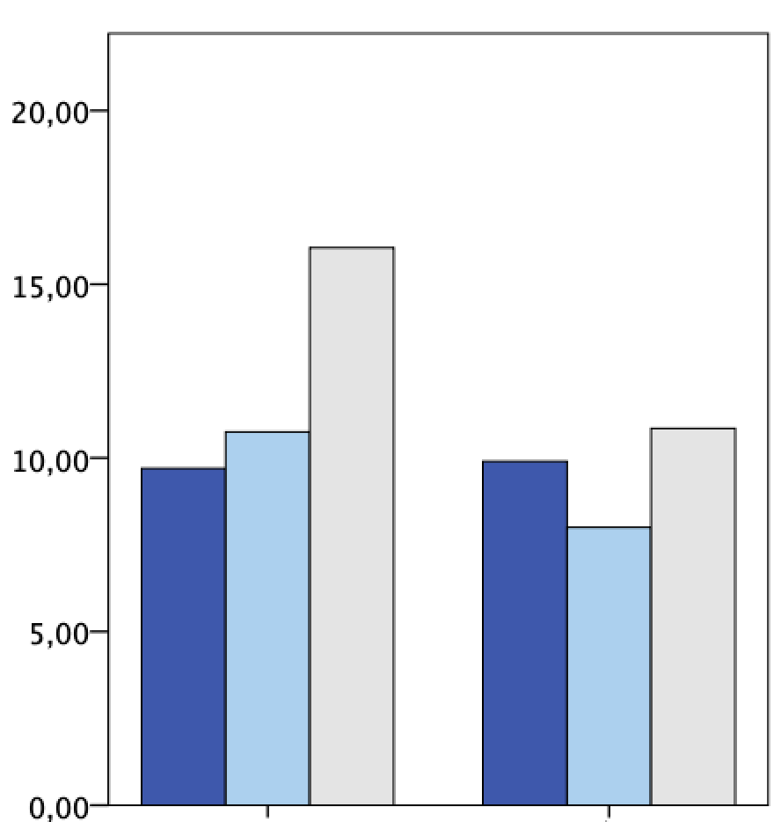
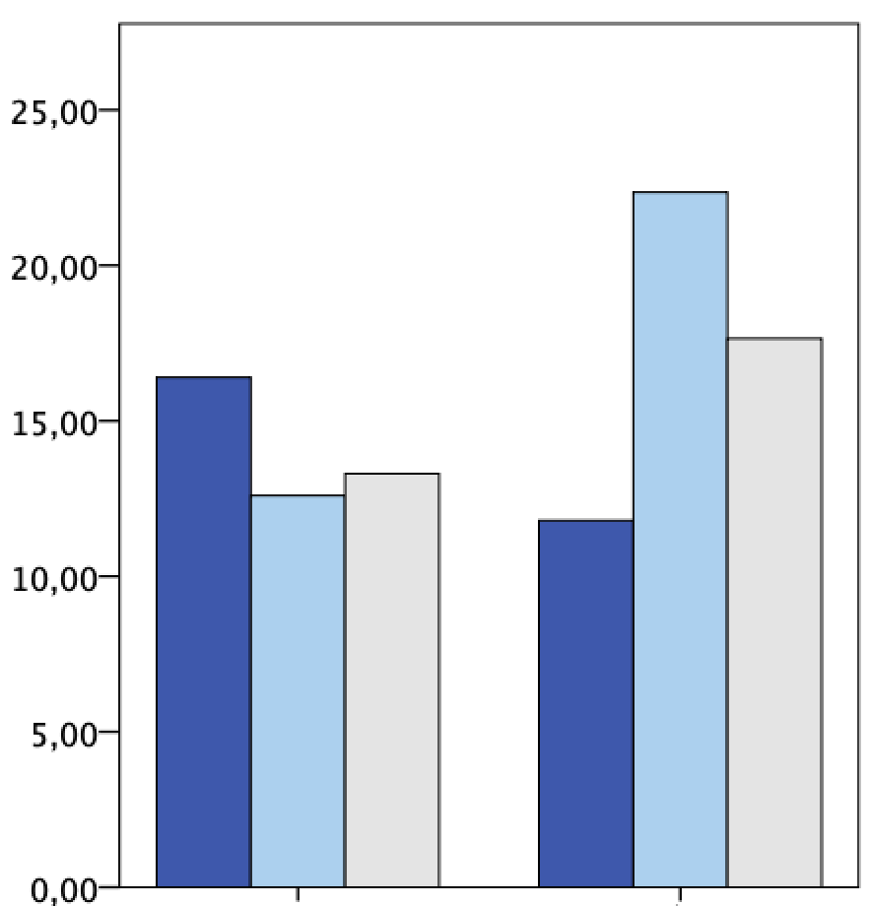
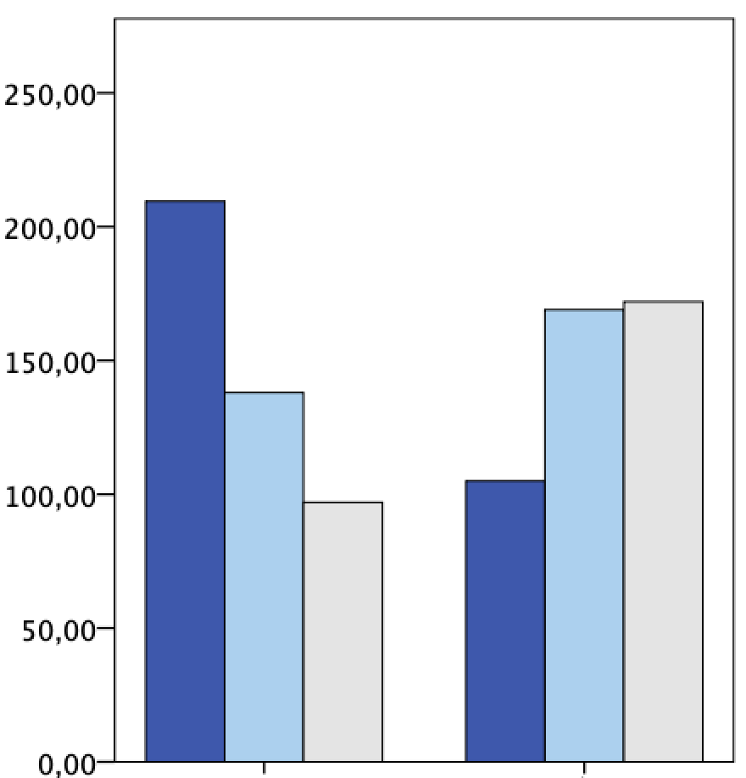
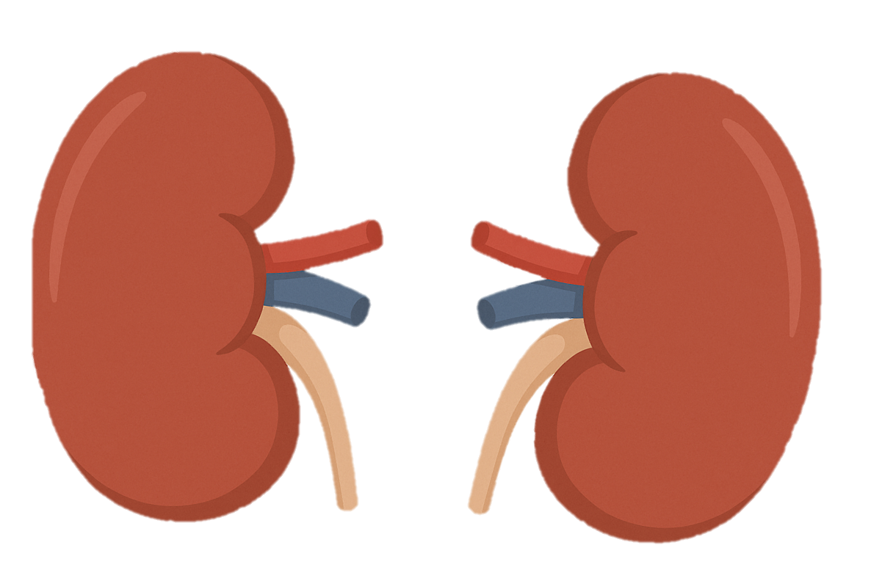

Eredmények — Különbség az alvadásban
Máj vagy a vese miatt?
 | 0 pont | 1 pont | 2 pont
Thrombocyta (G/L) | ≥ 150 | < 150 | < 100
INR | ≤ 1,2 | 1,2 – 1,4 | > 1,4
SOFA pontszám | 0–1 | 2 | ≥ 3
SIC score
Sepsis induced coagulopathy score
Hemoglobin (g/l)
Bilirubin (umol/l)
(U) (P)
*₁
*₂
SIC diagnózisa állítható fel ha:
ha a pontszámok összege ≥4
(U) (P)
Karbamid (mmol/l)
SIC score
Kreatinin (umol/l)
(U) (P)
Urosepsis (U) Pneumonia (P)
(U) (P)
Iba et al. Annals of Intensive Care (2024) 14:148
Matthijs L. Thrombosis Research 237 (2024) 112–128

Slide 14
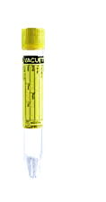
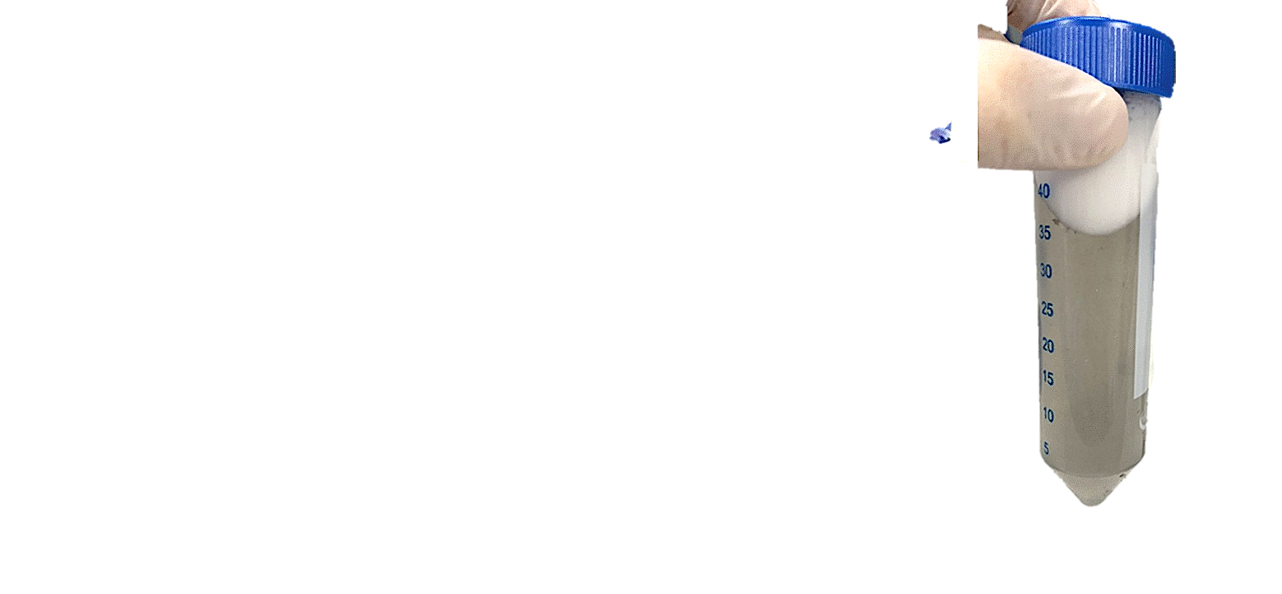
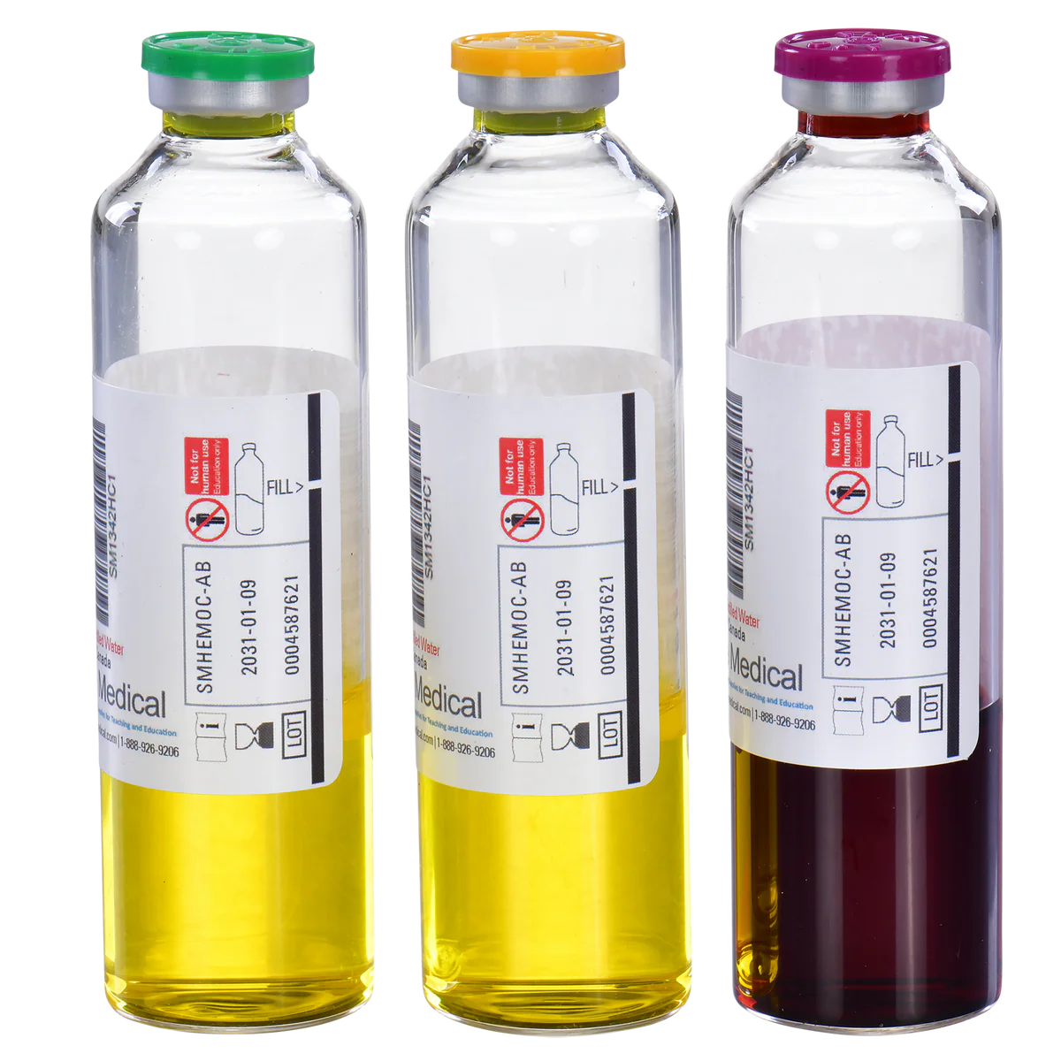
Eredmények — Kórokozók
T1 | Urosepsis | Pneumonia | p
Hemokultúra pozitivitás (igen%) | 50% | 0% | >0.001
A mérések idején levett mikrobiológiai leoltásokból tenyészett kórokozók mindkét csoportban döntően gram-negatívak voltak
Urosepsis
Nebojša Lađević et al.: Arch Biol Sci. 2021;73(2):205-214
Pneumonia
Baktérium | Mintavételezés helye | Gram-festés
Enterococcus faecalis | vizelet / hemokultúra | Gram-pozitív
Escherichia coli | vizelet / hemokultúra | Gram-negatív
Enterobacter cloacae | vizelet | Gram-negatív
Pseudomonas aeruginosa | vizelet / hemokultúra | Gram-negatív
Klebsiella pneumoniae | hemokultúra | Gram-negatív
Proteus mirabilis | hemokultúra | Gram-negatív
Baktérium | Mintavételezés helye | Gram festés
Pseudomonas aeruginosa | BAL / trachea | Gram-negatív
Legionella pneumophila | BAL | Gram-negatív
Escherichia coli | Trachea | Gram-negatív
Streptococcus parasanguinis | BAL / trachea | Gram-pozitív
Haemophilus influenzae | BAL | Gram-negatív
Staphylococcus aureus | trachea | Gram-pozitív
A két csoport leoltásai közül az első 6 leggyakrabban előforduló kórokozó
Notes:
A Gram-negatív kórokozók domináns szerepet játszottak a fertőzés kialakulásában mindkét betegcsoportban. Az első napi mikrobiológiai minták alapján az urosepsisben szenvedő betegeknél leggyakrabban azonosított kórokozók az Enterococcus faecalis, az Escherichia coli, az Enterobacter cloacae, a Pseudomonas aeruginosa, a Klebsiella pneumoniae, az és a Proteus mirabilis voltak. A tüdőgyulladásos csoportban a leggyakoribb kórokozók a Pseudomonas aeruginosa, a Legionella pneumophila és az Escherichia coli voltak. Ezek az eredmények összhangban vannak a világirodalomban leírt eredményekkel (123, 124).
A mikrobiológiai eredmények összehasonlításakor azt tapasztaltuk, hogy a felvételkor vett hemokultúrák minden esetben negatívak voltak a tüdőgyulladásos betegcsoportban, míg az uroseptikus betegcsoportban az esetek 50%-ában pozitívitást észleltünk. Ez a különbség arra utal, hogy a bakterémia sokkal gyakoribb urosepsis esetekben. Ennek egyik patofiziológiai magyarázata az, hogy a vizelet szabad áramlásának elzáródása megnövekedett nyomást okoz a vese gyűjtőrendszerében, ami megkönnyíti a baktériumok bejutását a véráramba. Ezenkívül a különböző urológiai beavatkozások (például katéterezés, stent behelyezése, perkután nephrostomia vagy sebészeti kőeltávolítás) tovább növelhetik az átmeneti vagy tartós bakterémia kockázatát, különösen már meglévő fertőzés vagy húgyúti elzáródás esetén. Ezt a megfigyelést alátámasztja egy 2021-es tanulmány eredményei is, akik szintén szignifikánsan magasabb bakterémia arányról számoltak be urológiai beavatkozásokon átesett betegeknél. Fontos megjegyezni, hogy a mi kohortunkban az uroszeptikus betegek nagy része urológiai beavatkozásokon esett át (pl. nephrostomia behelyezése vagy ureterális stent behelyezése) röviddel az intenzív osztályra való felvétel előtt.

Slide 15

Megbeszélés
Mindkét betegségben hasonló állapotsúlyossággal kerültek a betegek intenzív osztályra
Verboom DM et al. J Intensive Care. 2019 Aug 29;7:46.
Az állapotjavulást jól követték az APACHE II és SAPS II pontszámok, amik a 3. és 5. napon szignifikáns különbséget mutattak a két csoport között
Godinjak A et al.: Acta Med Acad. 2016 Nov;45(2):97-103.
Az uroszeptikus betegek szignifikánsan kevesebb ideig igényeltek ITO-s terápiát
Quiang X-H et al.: BioMed Res Int 2016 Feb 3
A gyulladásos értékek közül a PCT, CRP és NLR értékben volt szignifikáns különbség.....
.......Bakterémia jelentősége? .......Sebészi infekciókontrol?.......
Wagenlehner FM, Int J Antimicrob Agents. 2011;38, Seri J. et al Clinica Chimica Acta 2012, 413;21–22,
Wu Yet al. Ther Adv Urol. 2023 Jan
A SIC pontszám szignifikánsan magasabb volt uroszepszisben felvételkor, ugyanakkor hamarabb gyógyultak
Ding R et al. Blood Coagul Fibrinolysis. 2018 Sep;29(6):551-558.

Slide 16
Megbeszélés
Uroszepszisben az ITO-s th. kezdetén jellemző a fibrinolízis rezisztencia/shutdown, ezzel párhuzamosan:
INR ↑, D-dimer ↑ és Tct szám ↓ → A vérrögök gyors „turnover”-e (?)
Ibañez, C. Et al J Thromb Thrombolysis 51, 308–312 (2021)
Pneumoniában szinte minden kezdeti paraméter stabilan változatlan marad mindhárom mérési alkalommal
Notes:
A vizsgálatunkban megfigyelt eltérések az uroszeptikus betegcsoportban a terápia első napján– nevezetesen az emelkedett D-dimer, a csökkent trombocitaszám és a megnyúlt INR – a szepszishez társuló fokozott mikrotrombus turnover következményei lehetnek. A mikrotrombus-turnover során a kapillárisokban folyamatosan képződnek és bomlanak le mikrotrombusok: ezt a véralvadás aktivációja és a fibrinolízis közötti egyensúly felborulása okozza.
A szepszis korai fázisában, a non-overt dic stádiumban a véralvadás intenzíven aktiválódik (szöveti faktor, trombin képződés, trombocita-aktiváció), miközben a fibrinolízis paradox módon gátolt lehet. Ennek következtében fibrin degradációs termékek – mint pédául a D-dimer – nagy mennyiségben kerülnek a keringésbe.
Számos klinikai megfigyelés – így például COVID-19 fertőzés kapcsán is – beszámolt magas D-dimer-szintről olyan betegekben, akiknél a fibrinolízis egyértelműen gátolt volt. Ez a paradoxon azzal magyarázható, hogy a gyulladás által kiváltott masszív fibrinképződés – különösen, ha ehhez jelentősen emelkedett plazma fibrinogénszint társul – olyan mértékű, hogy még a részlegesen működő fibrinolízis is elegendő ahhoz, hogy nagy mennyiségű bomlásterméket, azaz D-dimert juttasson a keringésbe.Ez megerősíti, hogy a D-dimer önmagában nem az aktív fibrinolízis markere, hanem inkább a fibrin-forgalom és a trombotikus aktivitás közvetett jelzője ilyen állapotokban.

Slide 17
Következtetés
Gyulladásos és haemostatikus válaszok jelentősen függenek a fertőzés kiindulási helyétől
Uroszeptikus betegek esetében gyorsabb klinikai javulást tapasztaltunk, ami részben magyarázható a forráskontroll lehetőségével
  ellentétben a pneumóniával, ahol ilyen beavatkozásra nincs mód
Eredményeink hangsúlyozzák a fenotípusalapú megközelítés jelentőségét a szepszis etiológiájának értékelésében, amely elősegítheti a pontosabb prognózis felállítását és a személyre szabott terápiás döntéshozatalt az intenzív terápiás gyakorlatban.

Slide 18
Limitációk
Végleges következtetést nem vonhatunk le ezen tanulmányunk alapján, további kórélettani és alvadási vizsgálatokra volna szükség a folyamat hátterének kiderítésére.
Kicsi esetszám
  A szükséges esetszám 85%-os erőanalízissel 50-50 beteg ha a TPA LT-t nézzük
A szepszis kóroka ellenére is nagyon heterogén betegcsoport
További szükséges vizsgálatok
  Thrombocytafunkció
  tPA, plazminogén, PAI-1, AT-III, vWF, TFPI szint
  nem intenzíves és intenzíves uroszeptikus betegek összehasonlítása

Slide 19

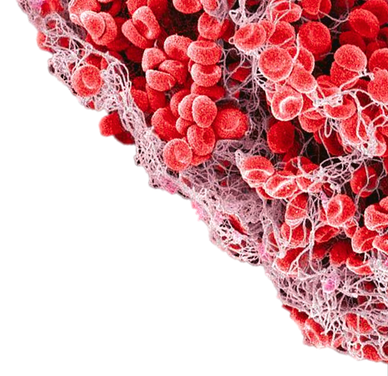
Köszönöm a figyelmet!
A vizsgálat PTE ÁOK belső pályázati támogatással készült: PTE-ÁOK KA F158544

Slide 20


Slide 21
T₁: ”U”n=16 ”P”n=17
T₂: ”U”n=12 ”P”n=13
T₃: ”U”n=6 ”P”n=7
Pro-inflammatorikus mediátorok
Endothel sérülés
Szöveti faktor expresszió
Thrombin produkció
Koaguláció
Gyulladás
HOMEOSTASIS
Csökkent
fibrinolízis
Megnövekedett PAI-1 szint
Megnövekedett TAFIa szint
Csökkent Protein C szint

